Slide 1

Bài 5:
TẠO DÁNG VÀ TRANG TRÍ
CHẬU CẢNH
TRƯỜNG THCS BẠCH ĐẰNG
MĨ THUẬT 7
Giáo viên thực hiện: Đoàn Kim Xuân

Slide 2
II. CÁCH VẼ:
I. QUAN SÁT NHẬN XÉT:
Tạo dáng:
Trang trí:
III. THỰC HÀNH:

Slide 3
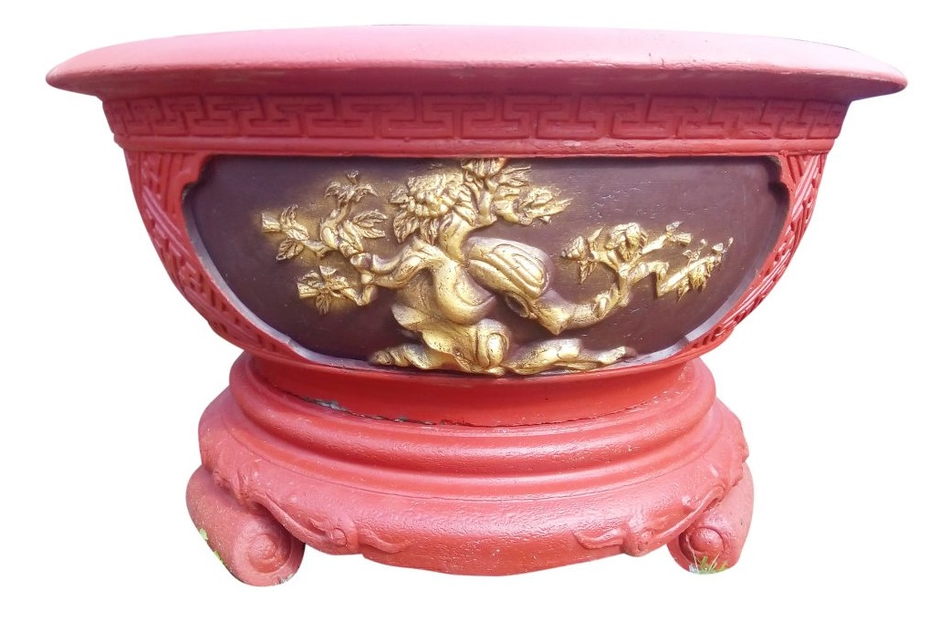
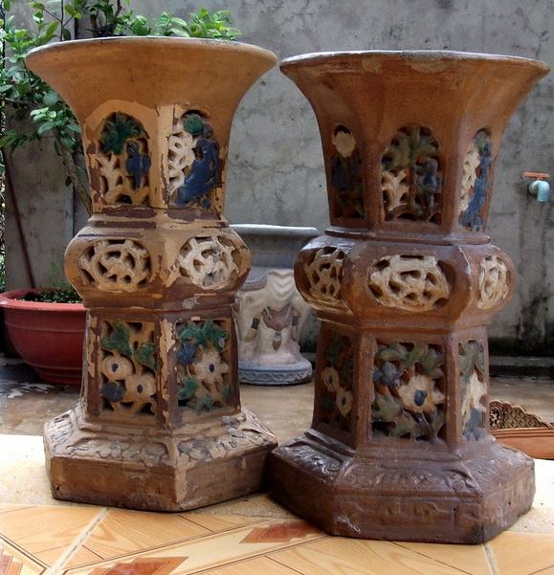
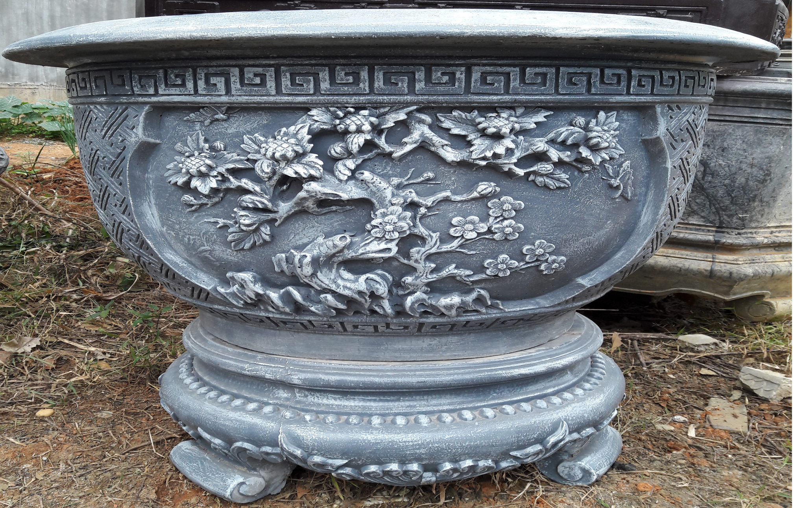
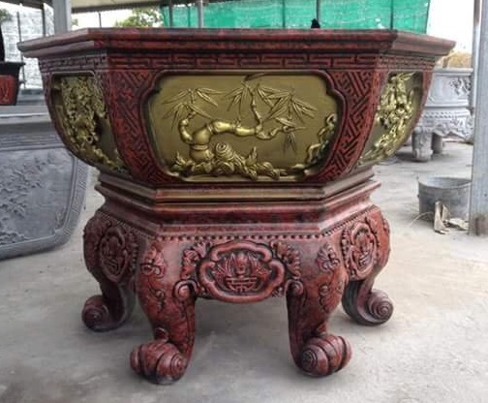
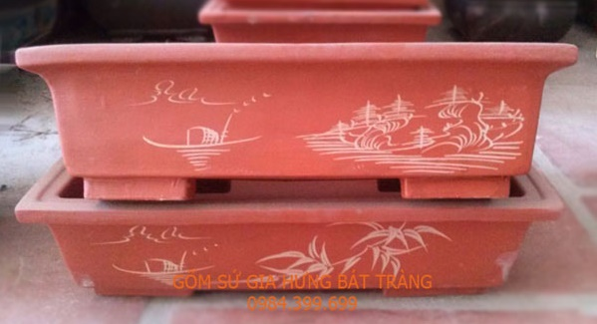
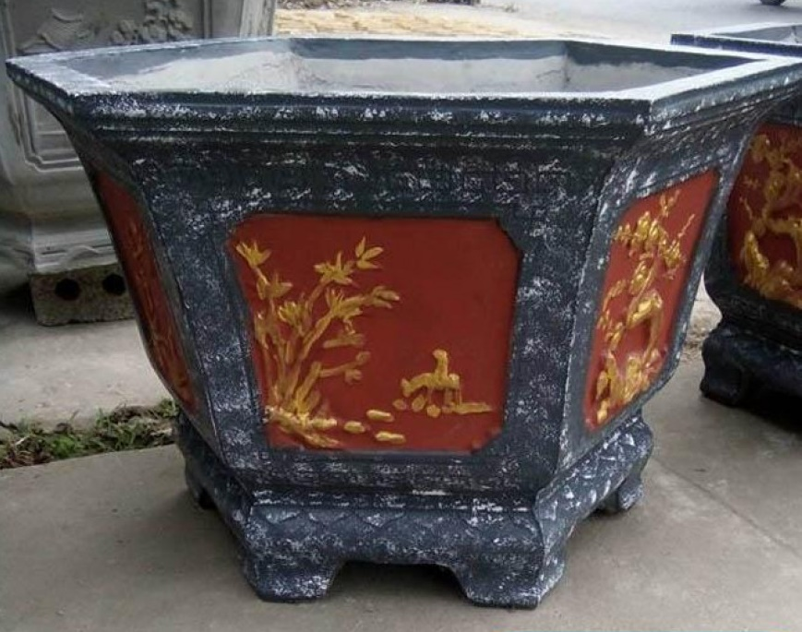
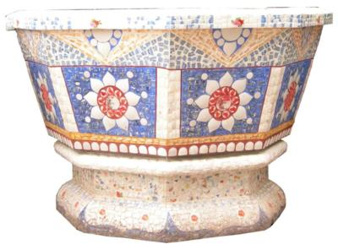
I. QUAN SÁT NHẬN XÉT:

Slide 4
I. QUAN SÁT NHẬN XÉT:

Chậu có rất nhiều hình dáng khác nhau: loại to, loại nhỏ, cao, thấp, loại miệng hình tròn, hình đa giác đều…
Họa tiết trang trí thường là: hoa, lá, chim, phong cảnh…
Màu sắc thường trang nhã nhẹ nhàng.

Slide 5
II. CÁCH VẼ:

Tạo dáng:
Vẽ phác khung hình dáng chậu cảnh. Kẻ trục và tìm dáng chậu cảnh.
Xác định tỷ lệ các bộ phận (miệng, cổ, vai, thân chậu).
Vẽ dáng chậu (vẽ hình).

Slide 6
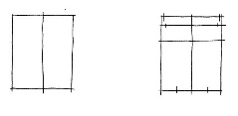
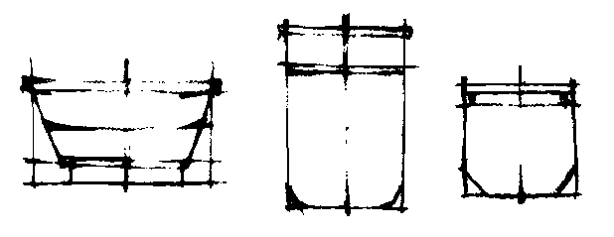

II. CÁCH VẼ:
Tạo dáng:

Slide 7
II. CÁCH VẼ:

2. Trang tí:
Có 3 bước:
Bước 1: phác mảng chính mảng phụ.
Bước 2: tìm và vẽ họa tiết trang trí.
Bước 3: vẽ màu.

Slide 8
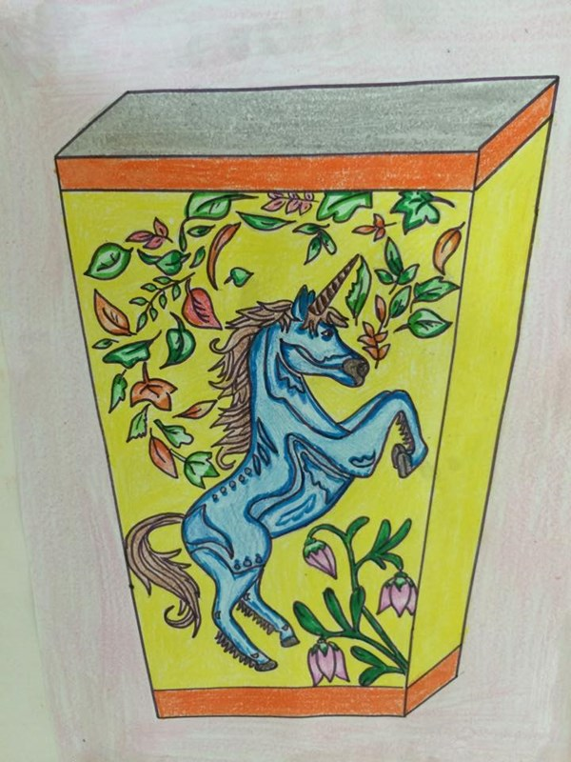
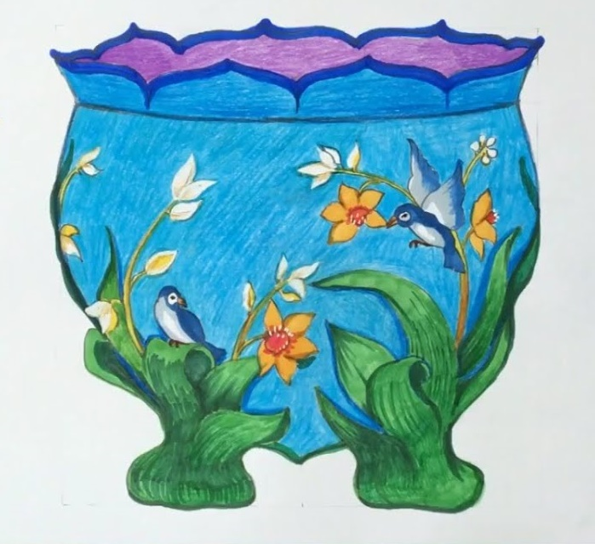
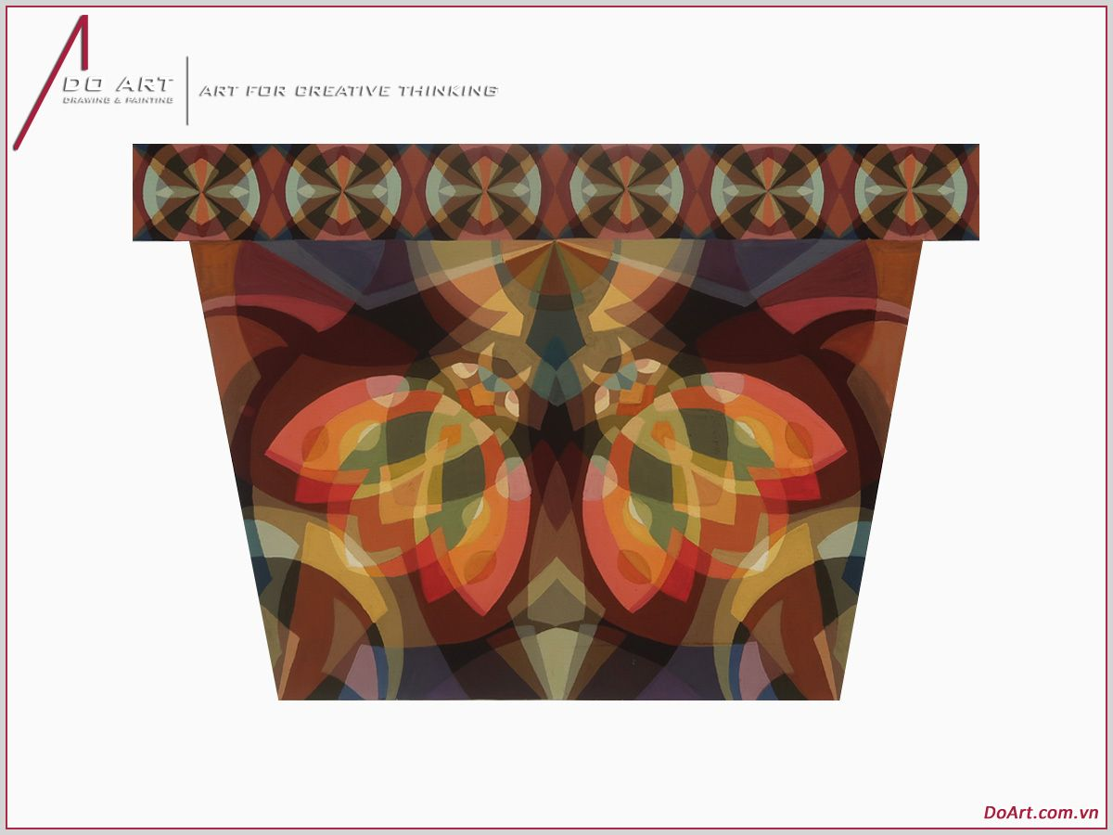
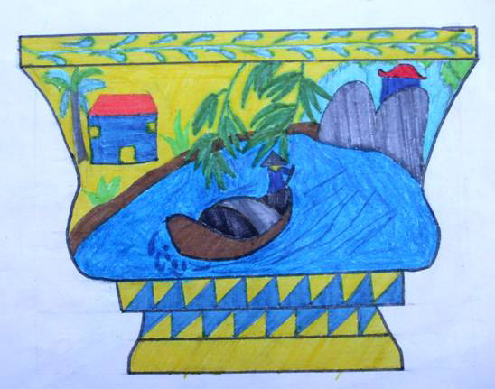
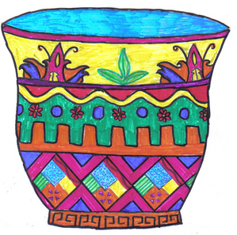
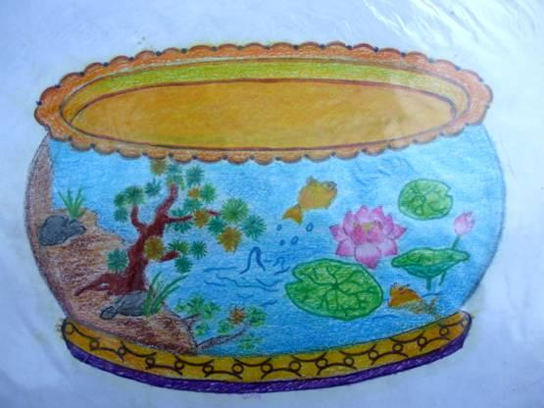
II. CÁCH VẼ:
2. Trang trí:

Slide 9
III. THỰC HÀNH:

Thực hiện vẽ: “ Tạo dáng và trang trí chậu cảnh ”. Trên giấy A4

Slide 10
DẶN DÒ
Viết bài vào tập.
Xem trước bài 6: “TRÌNH BÀY KHẨU HIỆU ”

